Slide 1




Stemmen uit de Gentse
Verenigingen waar armen het woord nemen.

Slide 2
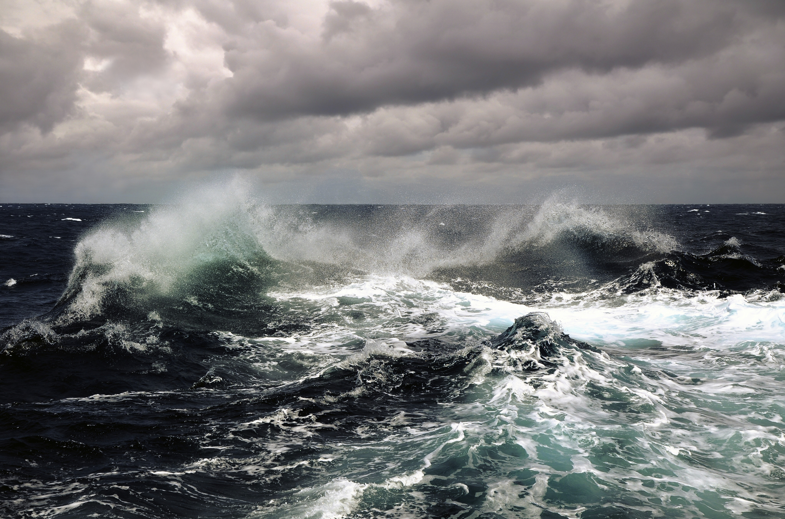





IVO
Dezelfde storm.
Verschillende boten.
MARIANNE

Slide 3
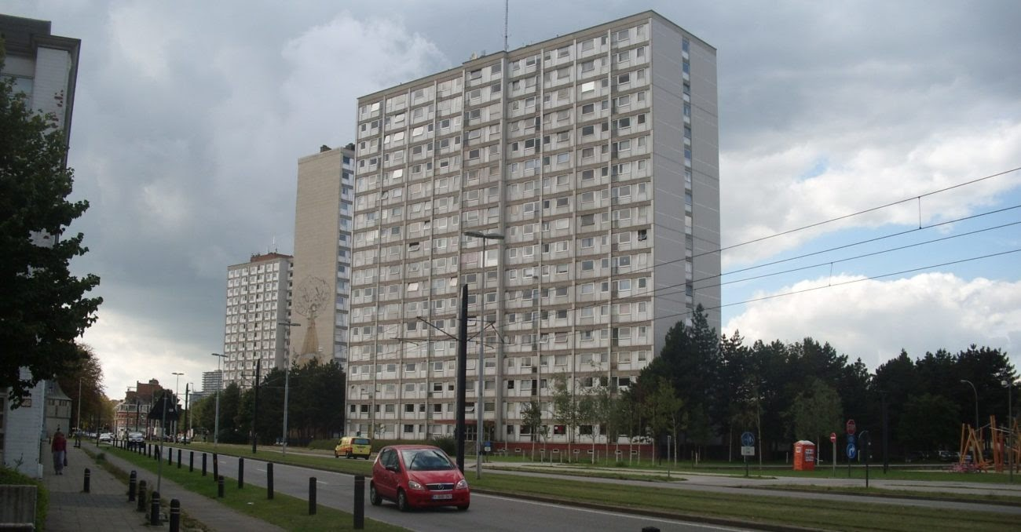










 | Gevoeligheid
 | Angst besmetting
 | Angst boete
 | Ingewikkelde maatregelen
 | Geen contacten
 | Kinderen (ziek) in Spanje
 | Geen zorg
 | Geen medicatie
 | Isolement
 | Neerwaardse spiraal
IVO

Slide 4
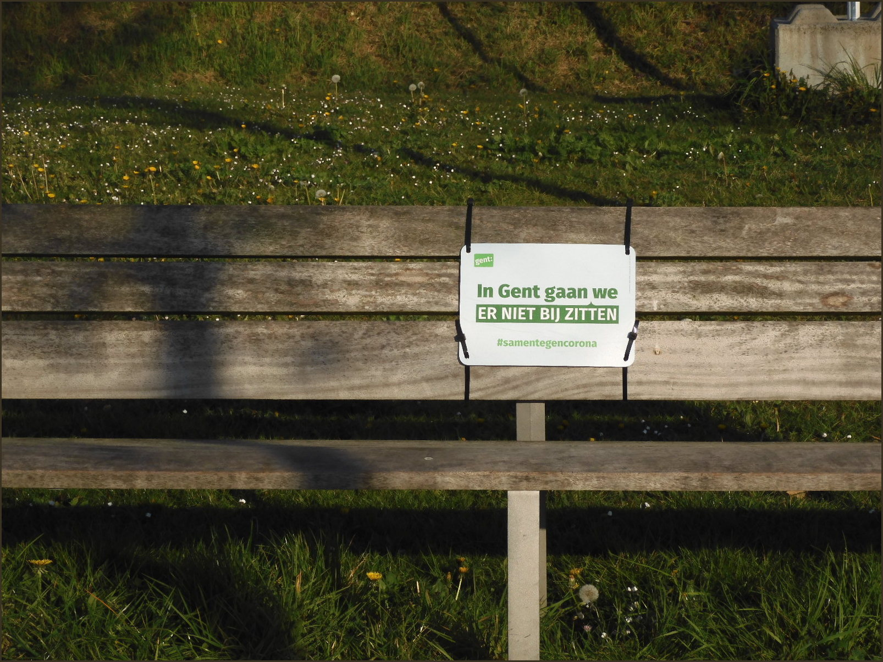








IVO
 | Interimwerk
 | Ziek
 | Plaats kwijt Geen inkomen
 | Geen thuis meer
 | (vaste) Kosten Schulden
 | Bij broer Verhuis
 | Straat Opvang
 | 3 Maanden
JEROME
MARIANNE

Slide 5
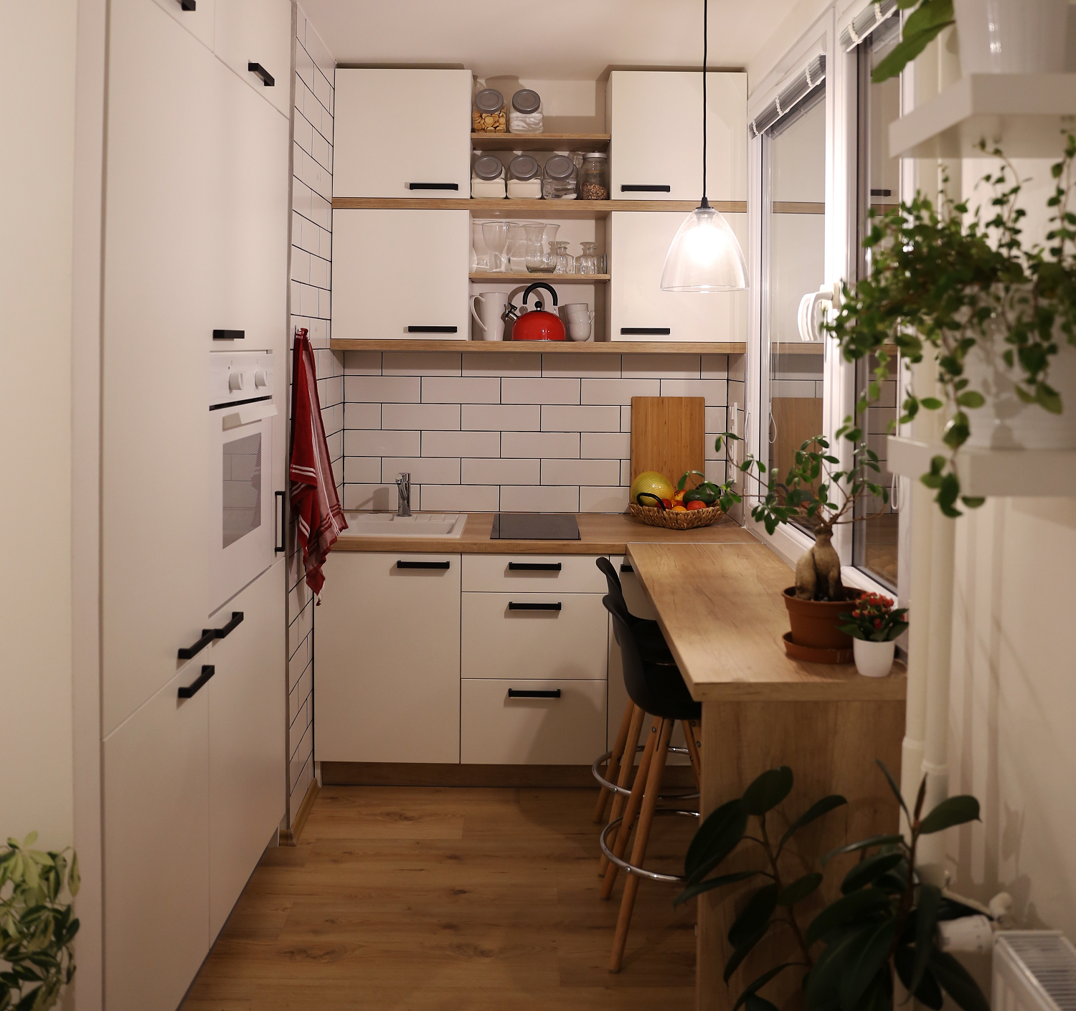







IVO
 | Zoon - Test
 | Bakkersschool
 | Keuken
 | Boodschappen - Kosten
 | Motiveren
 | Stress
 | Psycholoog
MARIANNE

Slide 6
IVO
Een kwestie van perspectief?
MARIANNE

Slide 7
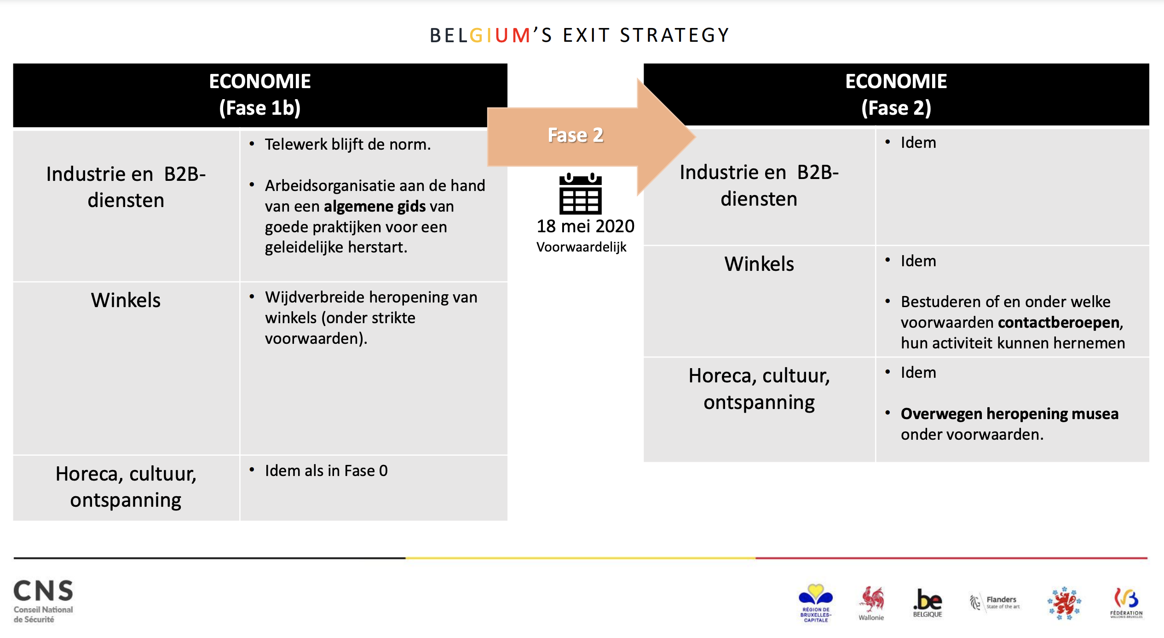
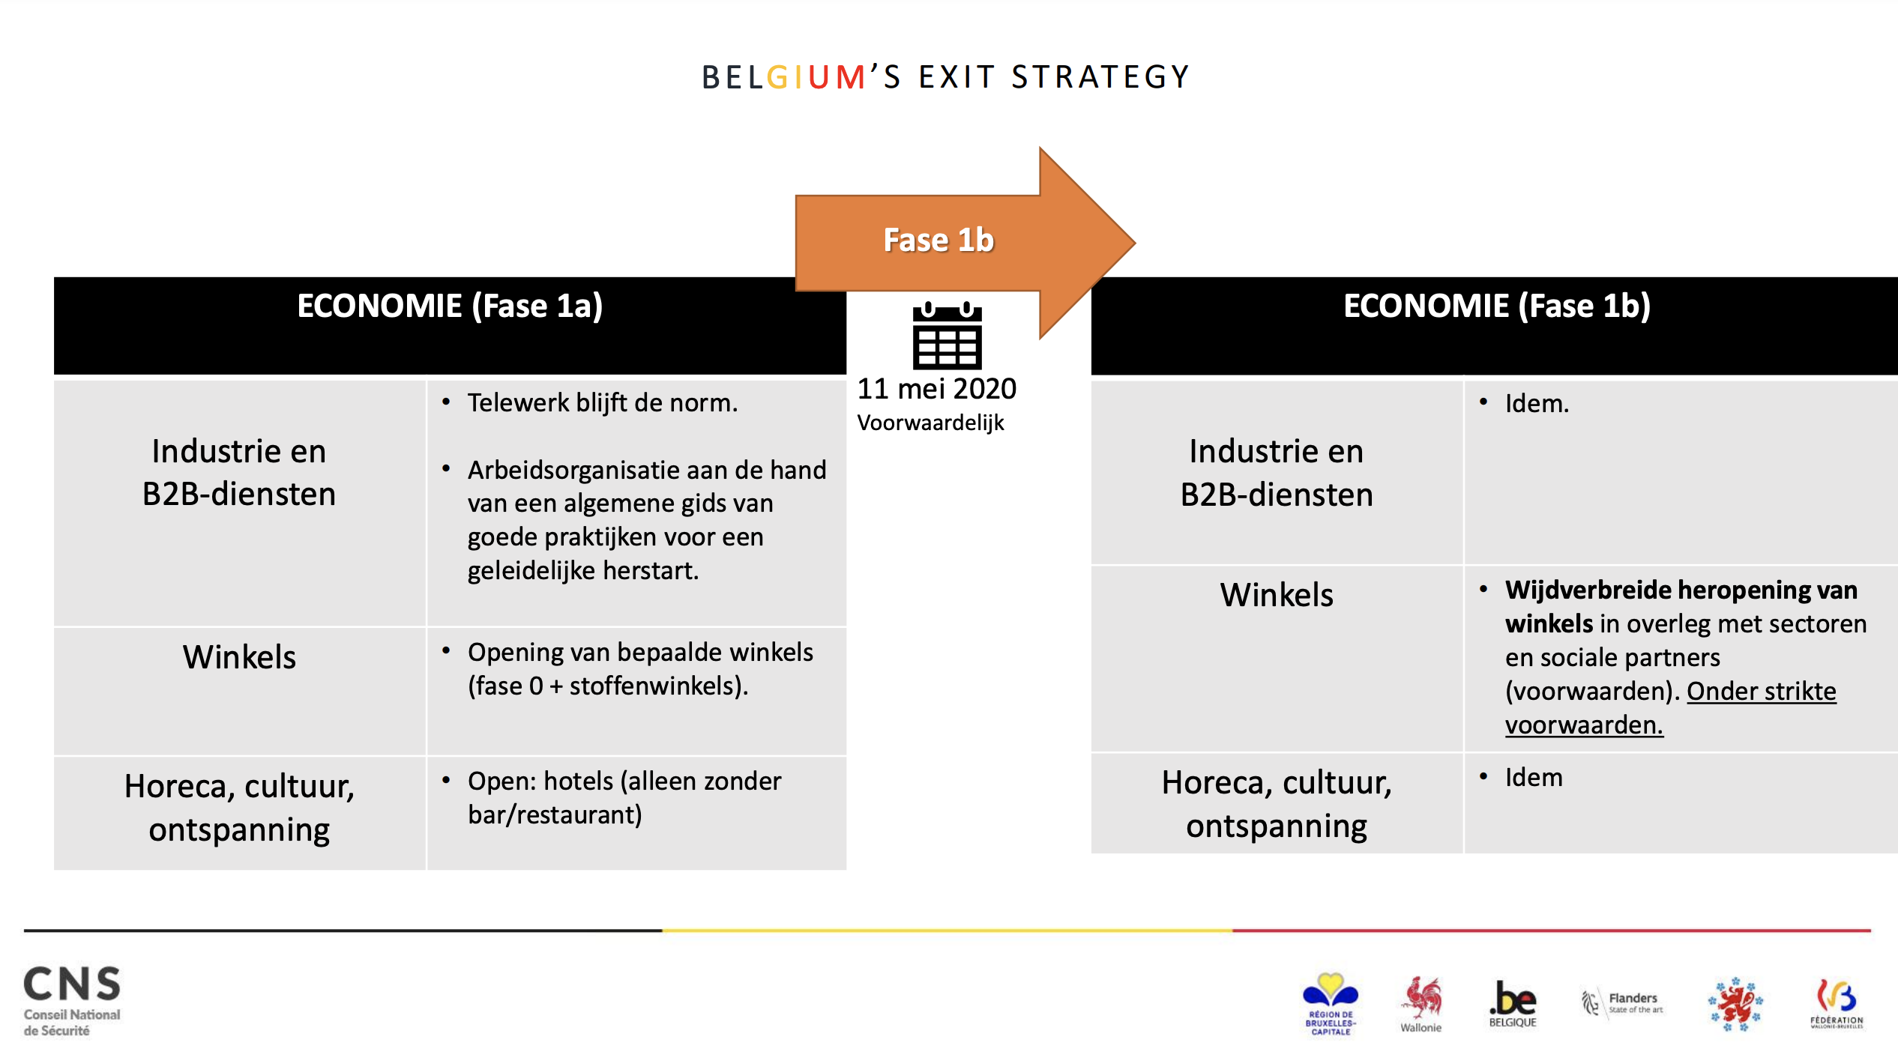
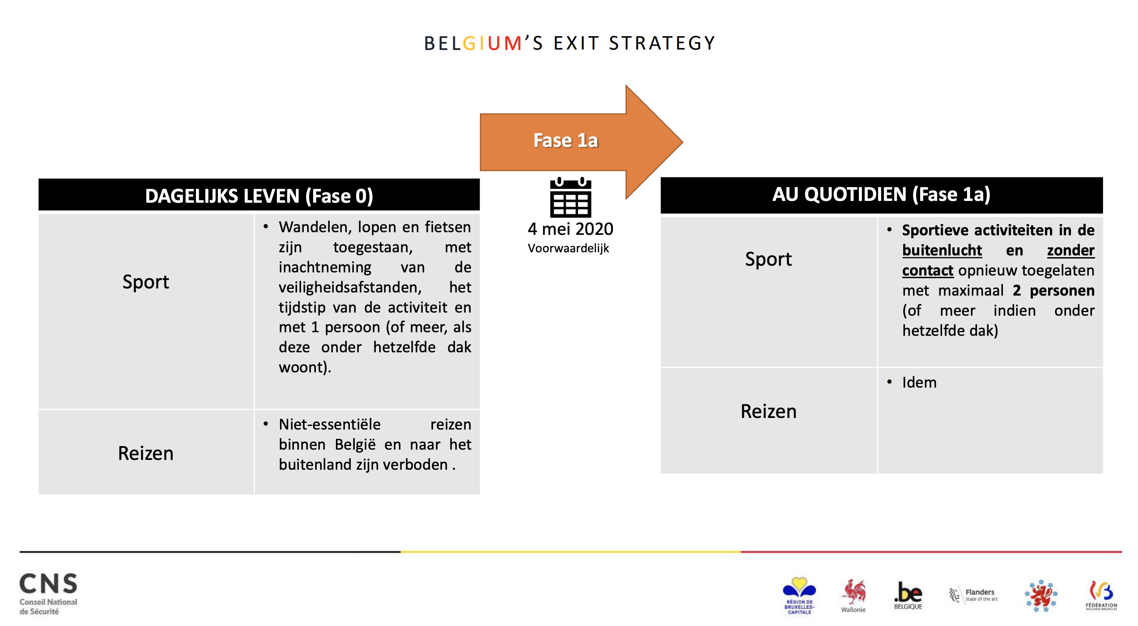
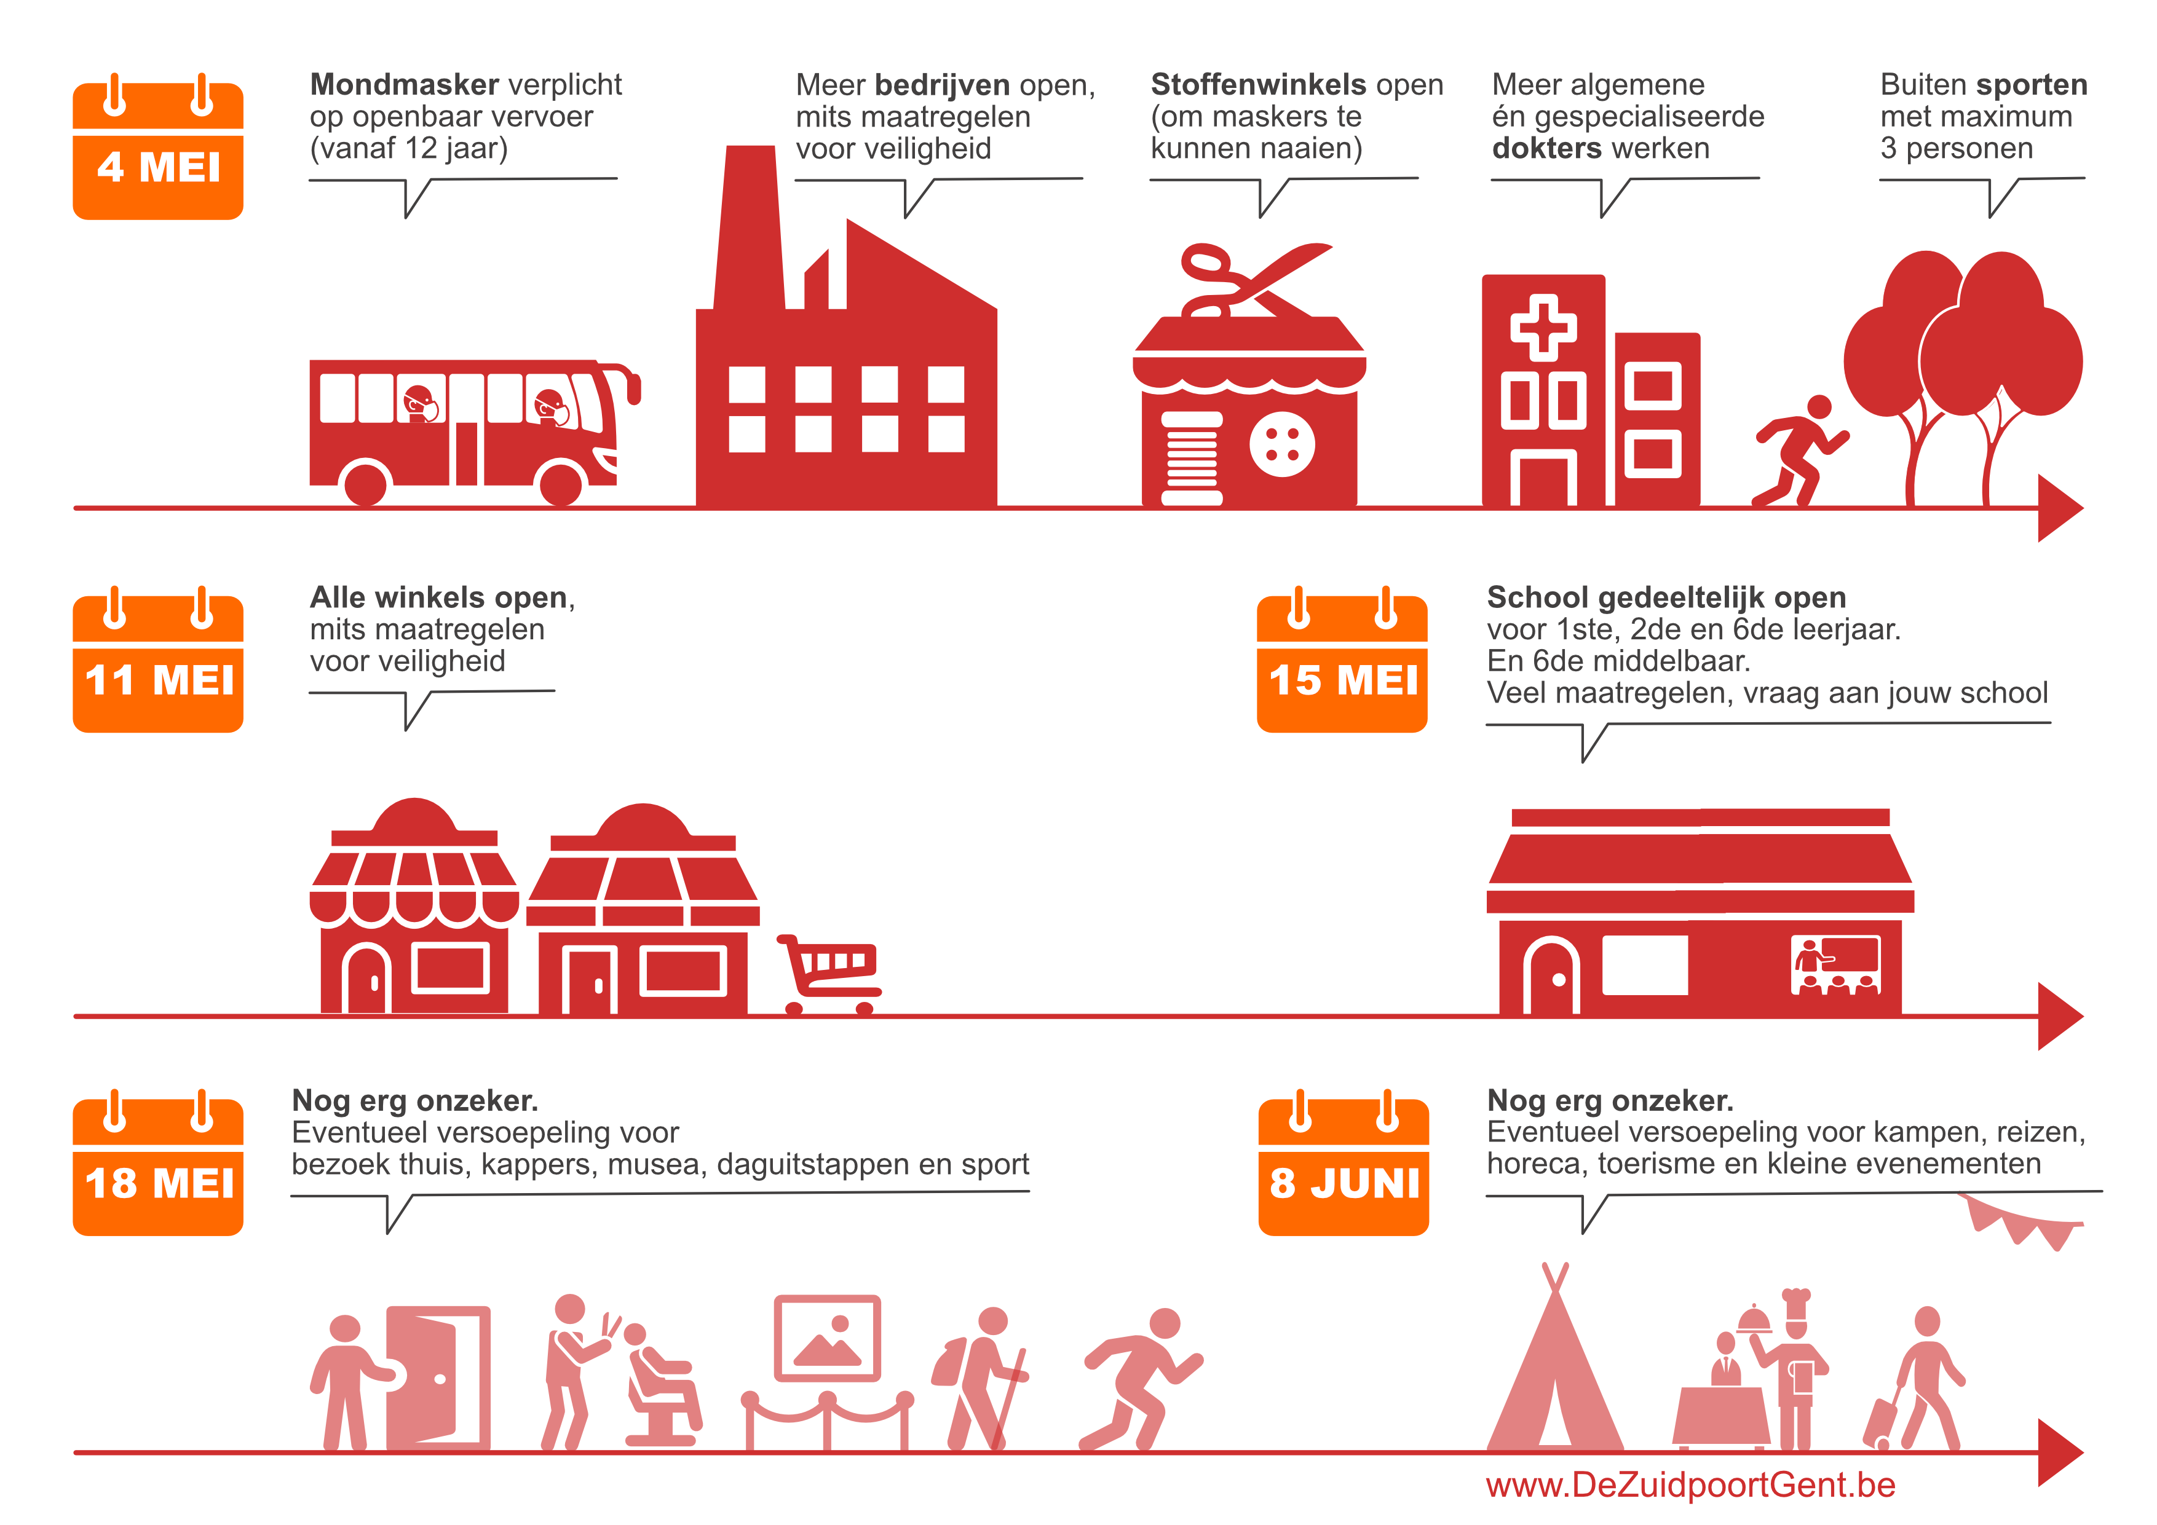
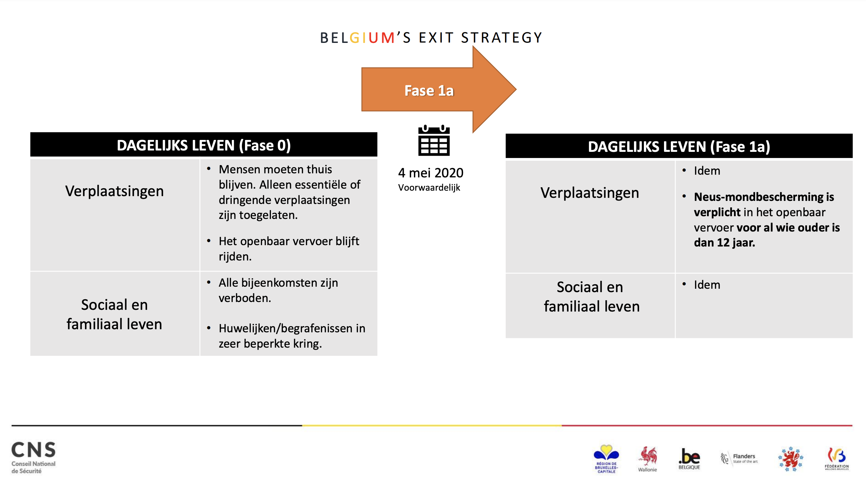
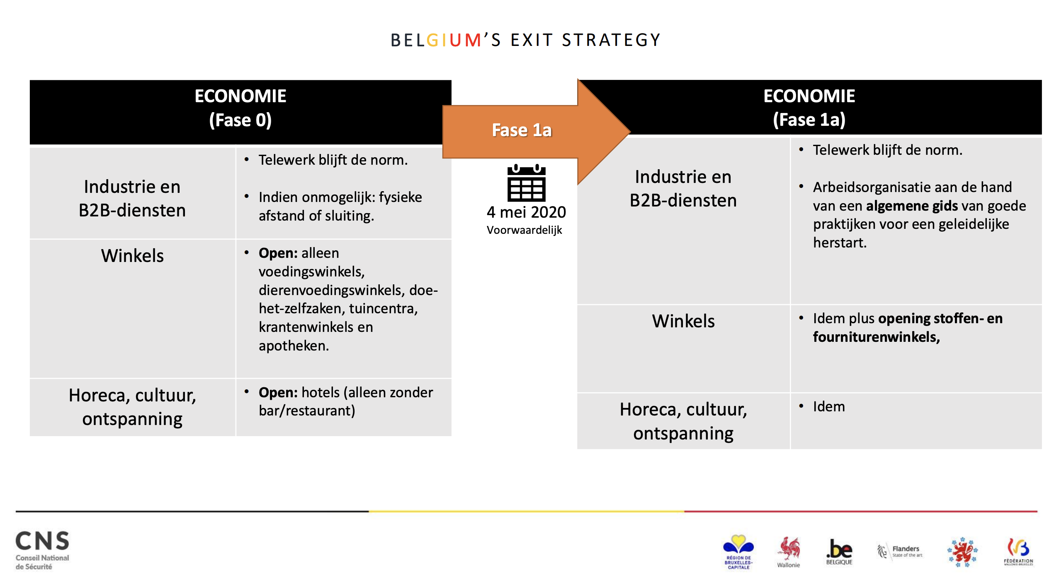
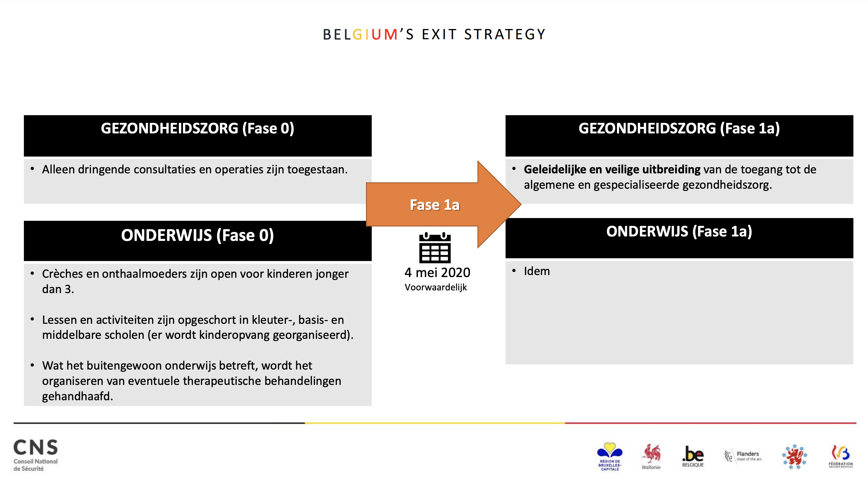
IVO
Communincatie
MARIANNE

Slide 8

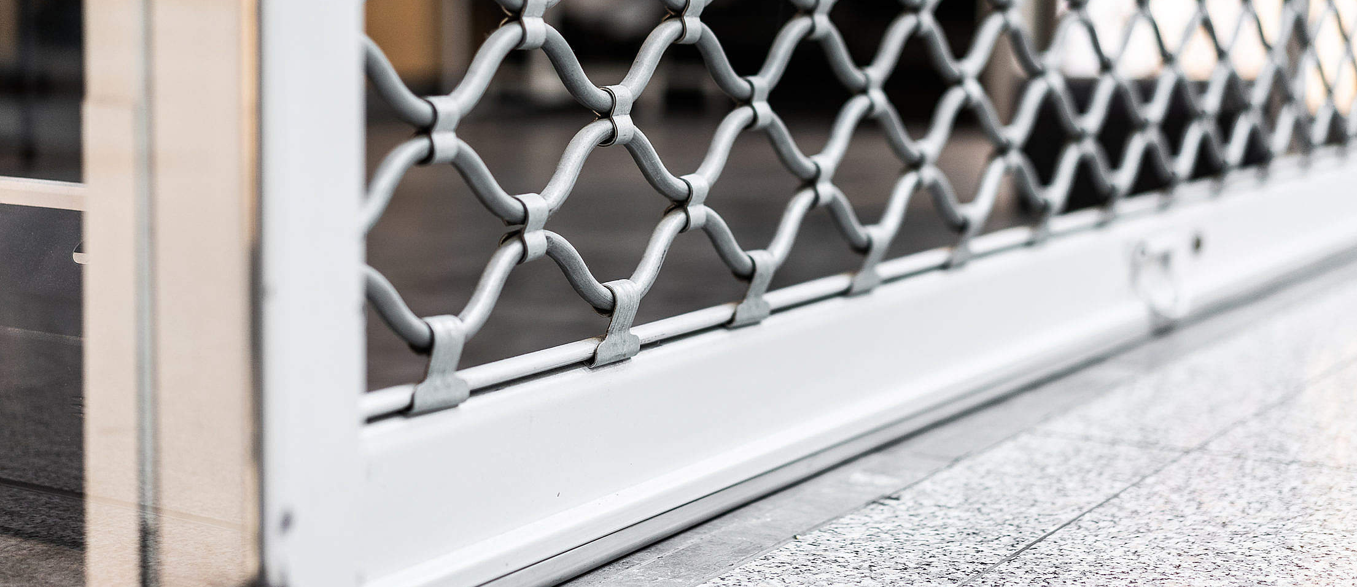
IVO
Hulp- en dienstverlening
MARIANNE

Slide 9
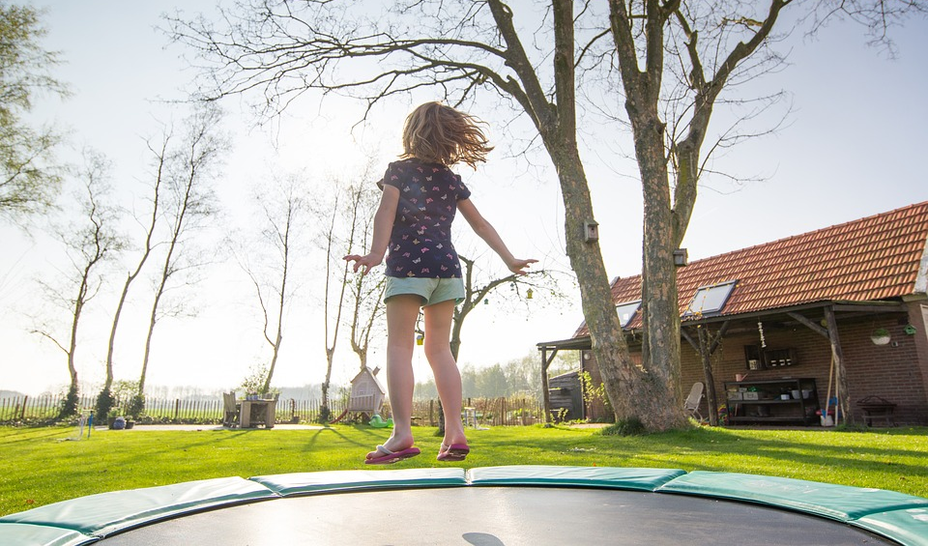
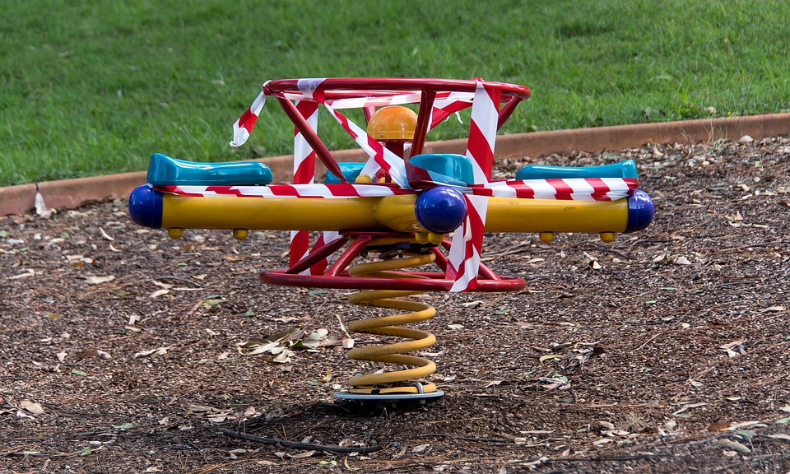
IVO
Gezondheid
MARIANNE

Slide 10

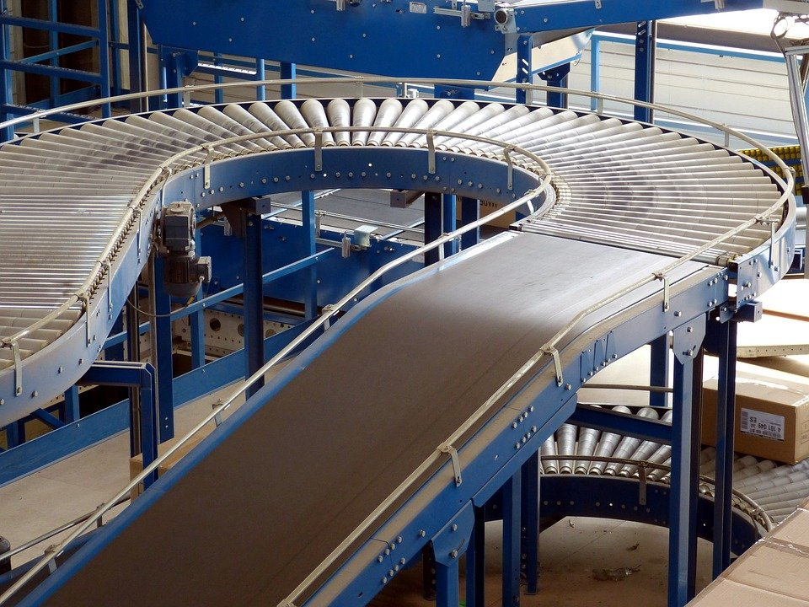
IVO
Inkomen
MARIANNE

Slide 11
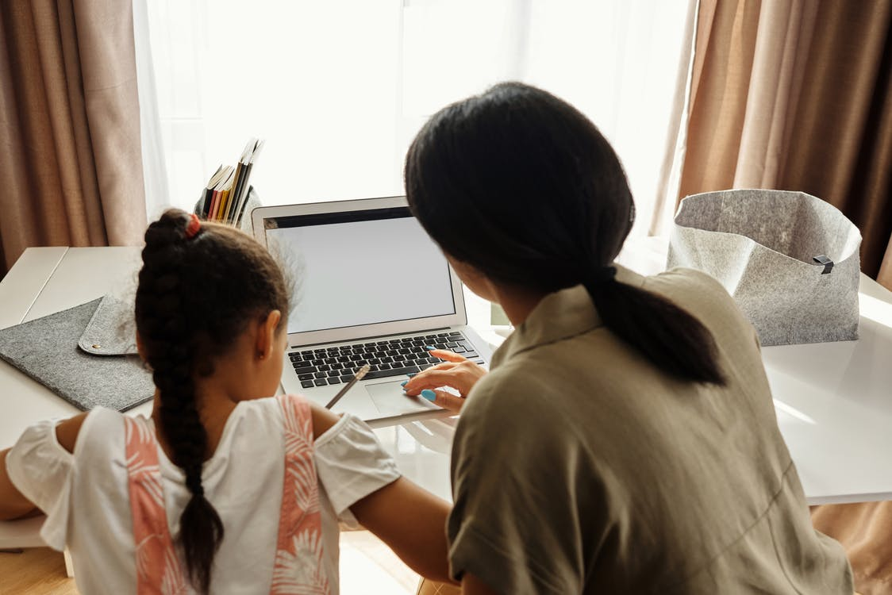
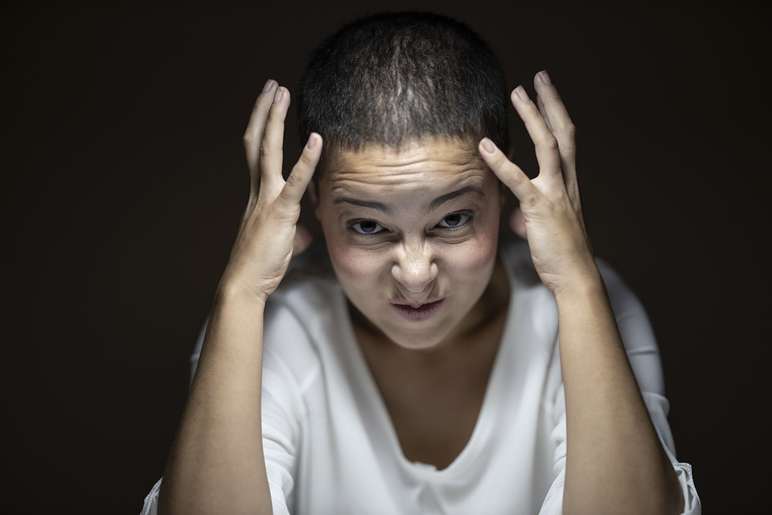
IVO
Onderwijs
MARIANNE

Slide 12
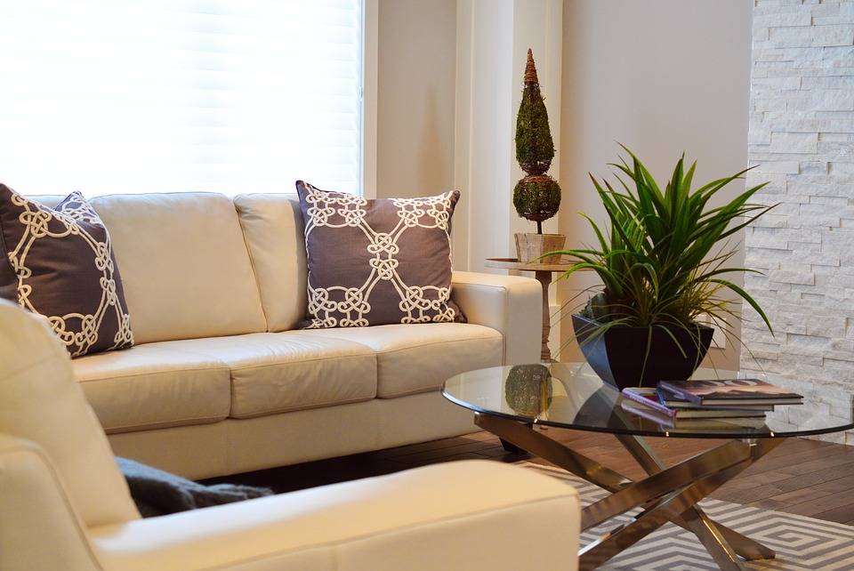
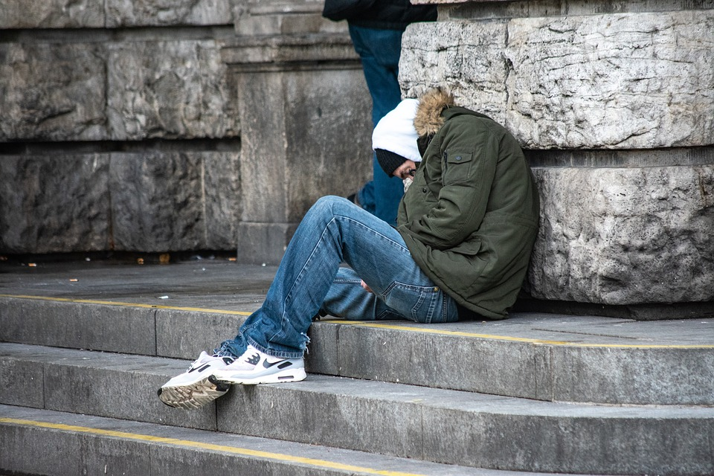
IVO
Wonen

Slide 13

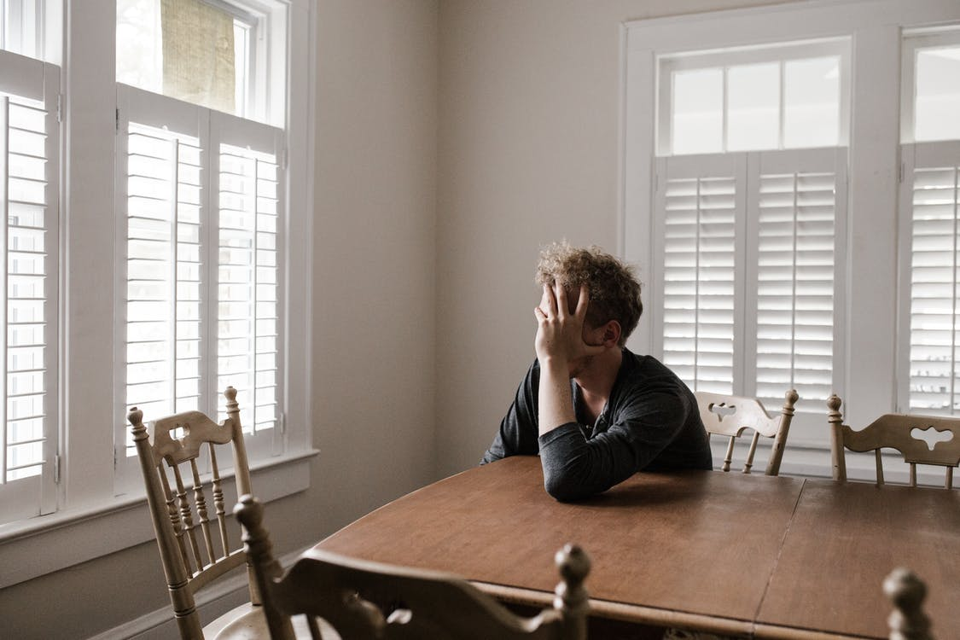
IVO
Sociale contacten
MARIANNE

Slide 14
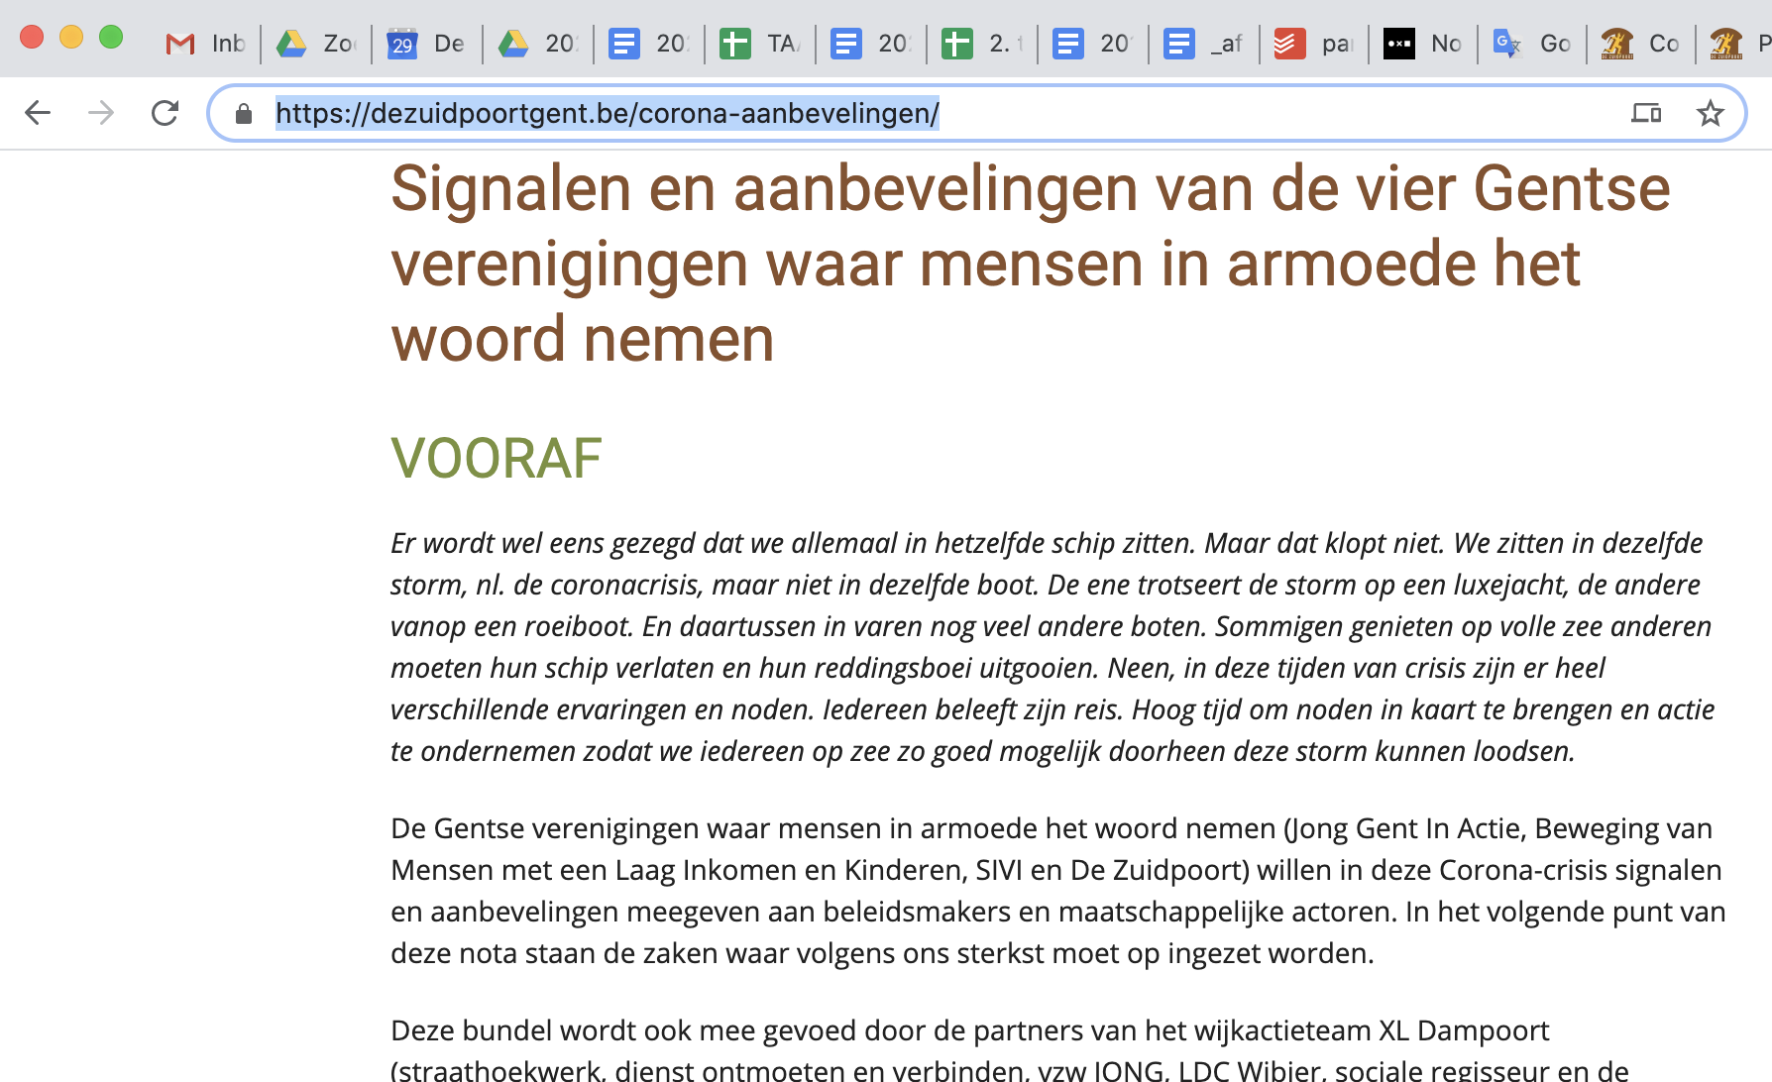
Stemmen uit de Gentse
Verenigingen waar armen het woord nemen.

